Slide 1
Demir ÝOL EGRILERI
16-njy umumy okuw
Geçiş egrisi.
Demir ýol egrisi, onuň elementleri we baş nokatlary.
Demir ýol egrisiniň baş nokatlarynyň hasaplamak we ýeriň üstndki baş nokatlarynda egrileri bölmek.

Slide 2
Trassirlemek (geçmeli ugry bellemek işleri)
Çyzykly desganyň trassasyny gurmak, saýlamak, ýer üstünde orientirlemek (ugrukdyrmak) we berkitmek üçin geçirilýän geodezik işleriň toplumyna trassirlemek diýlip atlandyrylýar.

Slide 3
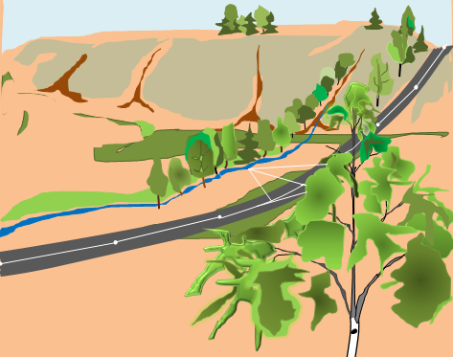

Slide 4
Trassanyň geçmeli ugruny bellemek işleri 2 bölekden durýar
Kameral (otag) işleri
Meýdan işleri.
Trassanyň esasy elementleri – onuň plany we profili.

Slide 5
Kameral (otag) işleri
Trassanyň geçmeli ugruny bellemek işleriniň başky tapgyrynda 1:25000 we 1:50000 masştably topografik kartalardan peýdalanýarlar.
Daglyk ýa-da depelikler agdyklyk edýän ýerlerde trassa rugsat edilýän ýapgytlygy bolan çyzyklar arkaly geçirilýär.

Slide 6
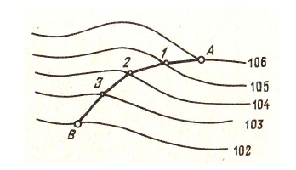
Berlen ýapgytlygyň kesimini gurmak

Slide 7
1
75
2
80
Рис 1.

Slide 8
Kameral işleriň yzygiderligi
Kartada trassany gurmak
Öwrüm burçlaryny ölçemek we öwrümiň egri çyzyklarynyň radiusyny saýlamak
Öwrümiň egri çyzyklarynyň esasy elementlerini hasaplamak
Egri çyzyklaryň esasy nokatlarynyň piketaž bahasyny kesgitlemek we piketažlara bölüşdirmek.
Öwrüm burçlarynyň, göni we egri çyzyklaryň wedomostlaryny düzmek
Trassanyň planyny we profillerini (uzaboýuna we keseligine) düzmek

Slide 9
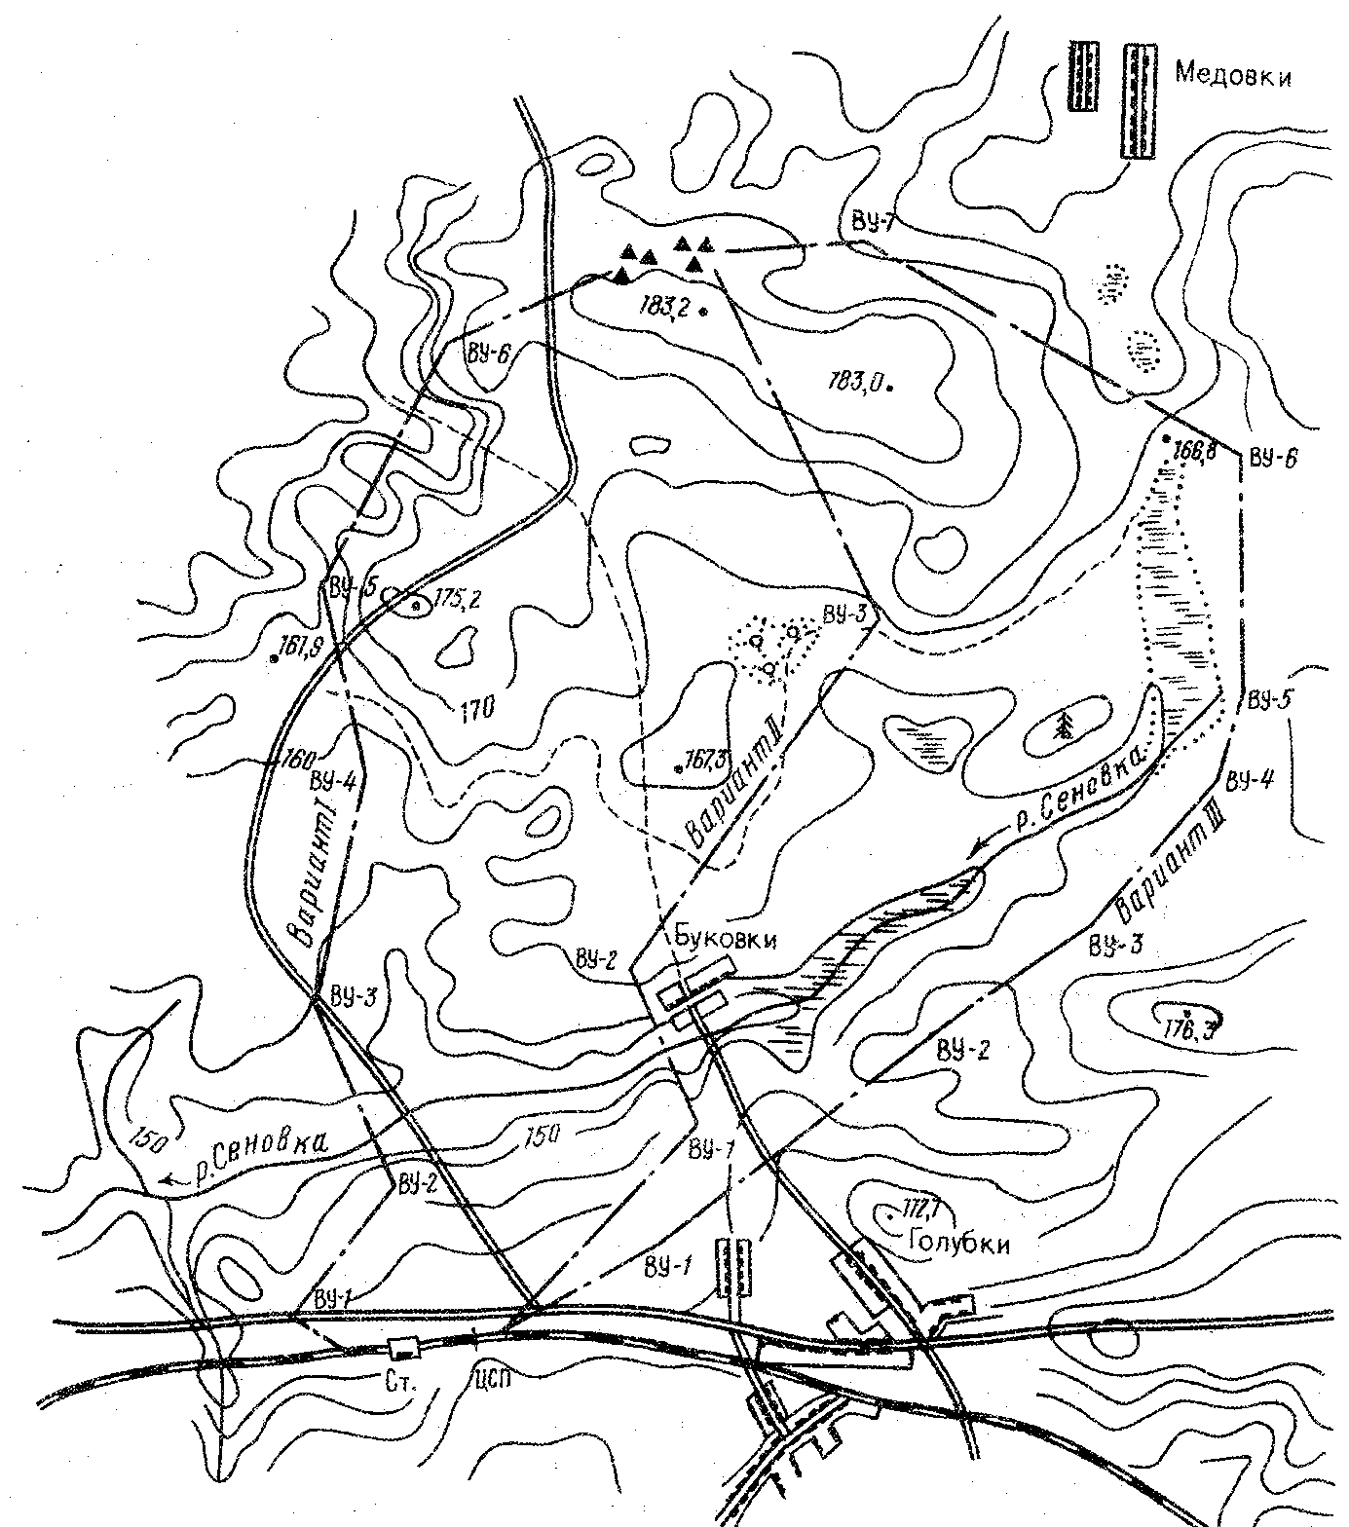

Slide 10
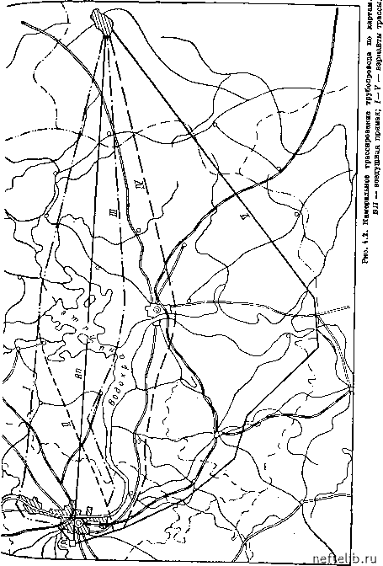

Slide 11
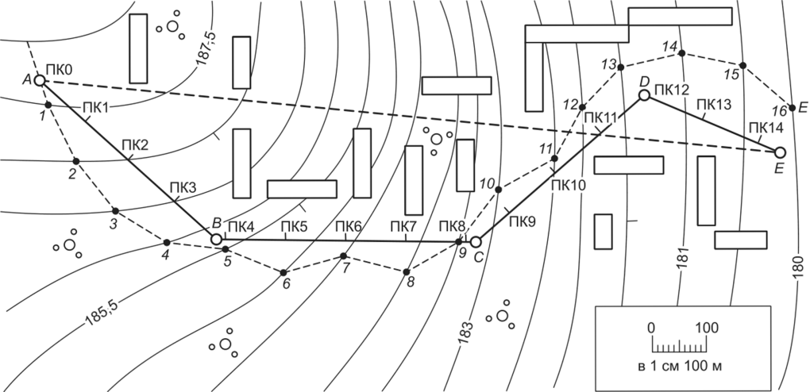
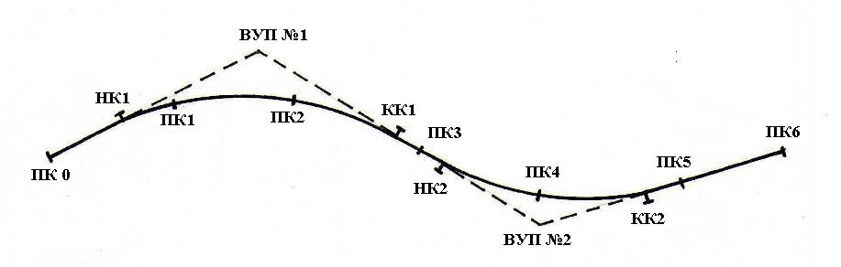

Slide 12
Meýdan işleri
Rekognossirowkadan, ýagny geodezik daýanç torunyň nokatlaryny gözläp tapmakdan, we olara trassany baglamakdan başlaýar. Soňra trassany her 100 m-den gazyk kakmak arkaly piketlere bölýärler.

Slide 13
Piketaž žurnalyna reperleriň, piketleriň, kese kesikleriň, goşmaça nokatlaryň maglumatlary we ýerleşýän ýerleri ýazylýar
Rp1
PK0
PK1
PK2
PK3
PK4
PK5
PK6
Rp2
Sura d.

Slide 14
Rp1
Çepe 10
PK0
PK1
PK2
PK3
PK4
PK5
PK6
Rp2
+44
+76
+30
+20
+70
Saga 10
Sura d.

Slide 15
Trassanyň çägindäki topragyň görnüşi barada maglumat hem girizilýär.
Rp1
Çepe 10
PK0
PK1
PK2
PK3
PK4
PK5
PK6
Rp2
+44
+76
+30
+20
+70
Saga 10
çägesow
toýunsow
çägesow
Sura d.

Slide 16
Öwrümleri detallar boýunça bölmek: EB, EO we EA nokatlary kesgitlemekden durýar
Öwrüm egrisiniň elemetlerini kesgitlemek (R=250 m, φ=60˚
1. Öwrüm egrisiniň tangensi (Т)- öwrüm burçunyň depesinden galtaşma nokadyna çenli aralyk
BD
Т
φ

Slide 17
Т = R · tgφ/2 = 250 · tg30° = 144.34 м.
BD
φ
Т
R
R
R
Рис 3

Slide 18
2. Öwrüm egrisiniň uzynlygy K– egriniň galtaşma nokatlarynyň arasy
К = πR (φ /180°) = 3.14 · 250 (60° / 180°) = 261.67 м.
BD
φ
Т
EO
EB
К
EA
R
R
R
φ
Рис 3

Slide 19

3. Öwrüm burçunyň bissektrisasy B – öwrüm burçunyň depesinden öwrüm egrisiniň merkezine çenli arasy
BD
φ
Т
B
EO
EB
К
EA
R
R
R
φ
Рис 3

Slide 20
4. Domer D – tangensler bilen öwrüm egrisiniň uzynlygynyň aratapawudy
D = 2Т – К = 288.68 – 261.67 = 27.01 м.
BD
φ
Т
B
EO
EB
К
EA
R
R
R
φ
Рис 3

Slide 21
Ýer üstünde EB we EA nokatlary tapmak üçin öwrümiň depesinden iki tarapa T aralygy goýmaly. EO tapmak üçin öwrüm burçynyň(φ) ýanaşyk burçyny (β) 2-ä bölüp teodolidiň kömegi bilen çykarýarlar
φ
β

Slide 22
Şol ugur boýunça bissektrisany goýup öwrüm egrisiniň orta nokady çykarylýar
φ
β/2
β/2

Slide 23
φ
β/2
β/2
B
EO

Slide 24
Öwrümiň esasy nokatlarynyň piketaž bahasyny kesgitlemek
EB = BD – Т = PK4+30 – 144.34 = 430 – 144.34 = 285.66 м.
BD – öwrüm burçunyň depesi
EA= EB+ К = 285.66 + 261.67 = 547.33 м.
EB bilen EA tapansoň hasaplamalary kontrola alýas
EA = BD + Т – D= 430 + 144.34 – 27.01 = 547.33 м.
EO = EA– К/2 = 547.33 – 130.835 =416.5 м.
EO= EB+ К/2 = 285.66 + 130.835 =416.5 м.

Slide 25
Piketleri tangenslerden öwrümiň egrisine çykarmak
Öwrüm egrisiniň bölüşdiriş işi geçirilende göniburçly koordinatalar usuly boýunça çykarylýar. X- tangens, Y- tangensleriň perpendikulýary

Slide 26
Т
BD
φ
Х
90°
Y
R

Slide 27
Х2
PK4
PK3
PK5
EB
EA
Y2
Θ1

Slide 28
